Slide 1
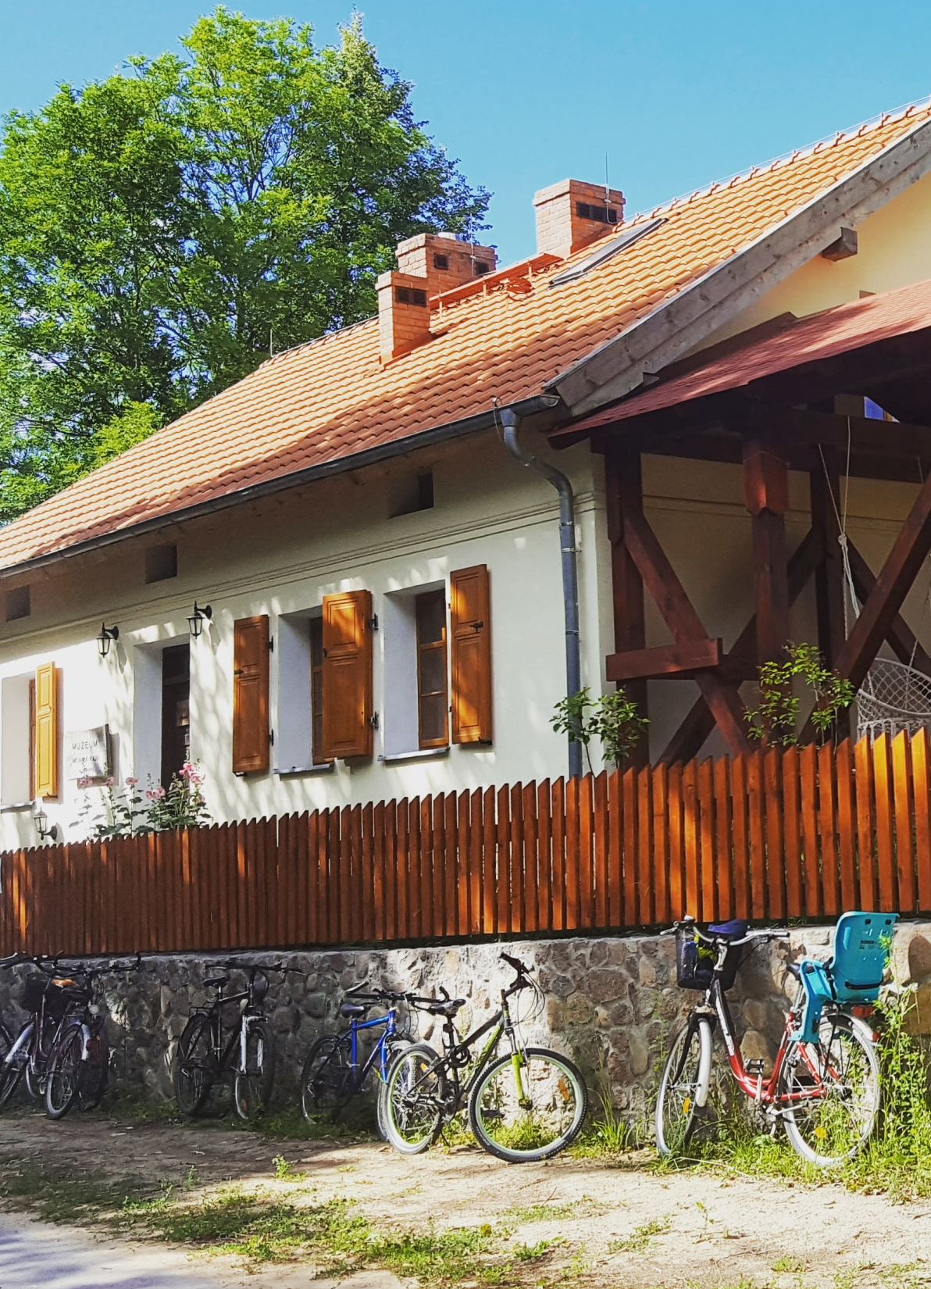
MUZEUM MICHAŁA KAJKI W OGRÓDKU
Magiczne miejsce w sercu Mazur
Muzeum Michała Kajki
Oddział Muzeum K.I. Gałczyńskiego w Praniu
Ogródek 5
12-250 Orzysz

Slide 3
Spis treści
Zaplanuj wizytę 4
Spotkajmy się w Ogródku 5
Małe Muzeum mazurskiego Poety 6
Biblioteka Mazurska 7
Lekcje muzealne 9
Ogródkowe podchody 10
Bajki u Kajki 11
Zainspiruj się 12
Questing 13
Artyści na żywo 14
Plenery malarskie i projekty artystyczne 15
Kajakiem do Kajki | Szlak kajakowy im. M. Kajki 16
Rowerowe Mazury | Szlak rowerowy im. M. Kajki 17
Pociąg do kultury 18
W Sadzie Mazurskim | Na Łące Poetów 19
Ogólnopolski Konkurs Poetycki im. Michała Kajki 20
Masuria Store | Sklep z pamiątkami i Księgarnia 21
Work&Away | Co-working 22
Muzeum pod chmurką 24
Otwarta Scena 25
Mazurskie plażowanie 26
Apartament 27
Ogródek "do wynajęcia" 28
Dom Słowa i Designu 29
Ogródek Kreatywności 30
Robi Się na Mazurach 31
Gdzie warto wpaść 32
Gratka dla obcokrajowców 33
Jak dojechać 34
Leśniczówka Pranie 35
Muzeum Michała Kajki
Oddział Muzeum K.I. Gałczyńskiego w Praniu
Ogródek 5
12-250 Orzysz

Slide 4
Zaplanuj wizytę
Godziny otwarcia:
SEZON LETNI
od 1 czerwca do 31 sierpnia czynne od wtorku do niedzieli w godzinach 9:00 – 17:00
SEZON ZIMOWY
od 1 stycznia do 31 maja oraz od 1 września do 31 grudnia Muzeum jest czynne od wtorku do soboty w godzinach 9:00 – 17:00
Muzeum jest otwarte w:
Święto Pracy – 1 maja i Święto Konstytucji 3 Maja – 3 maja; Boże Ciało oraz Święto Wniebowzięcia NMP/Wojska Polskiego – 15 sierpnia
Ceny biletów:
Normalny – 6 zł
Ulgowy – 4 zł
Muzeum nieczynne w święta: Objawienia Pańskiego (Trzech Króli), Niedzielę Wielkanocną i Poniedziałek Wielkanocny, Zesłania Ducha Świętego, Wszystkich Świętych Zmarłych, Boże Narodzenie, Nowy Rok
Ostatnie wejście do Muzeum 30 minut przed zamknięciem

Slide 5
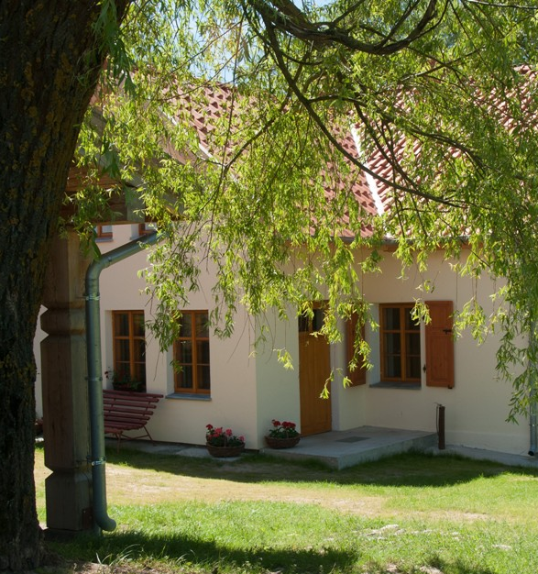
Spotkajmy się w Ogródku
Poznaj jednego z najwybitniejszych poetów mazurskich
Odwiedź Muzeum w Ogródku, poczuj magię Mazur i wyjątkowość naszego regionu
Dowiedz się więcej o historii i kulturze tej krainy, zainspiruj się mazurską poezją
Nasze Muzeum ulokowane jest w domu rodzinnym Michała Kajki w Ogródku, w połowie drogi między Ełkiem a Orzyszem, w sąsiedztwie Jeziora Kraksztyn i Druglin Duży
Odwiedzając nasze Muzeum masz okazję spędzić niezapomniane chwile w przestrzeni otoczonej przepięknymi jeziorami i lasami, będącymi schronieniem dla tysięcy gatunków roślin i zwierząt

Slide 6
Małe Muzeum mazurskiego Poety
Muzeum Michała Kajki powstało w 1968 r.
Wówczas to w 110. rocznicę urodzin poety powołano instytucję kultury, której celem jest dbanie o niezwykłe dziedzictwo tego mazurskiego poety
Muzeum działa w domu, w którym Michał Kajka żył ponad pół wieku i który sam zbudował
Jest to Muzeum biograficzne, w którym opowiadamy również o historii Mazur, twórczości ludowych poetów i dziedzictwie kulturowym naszego regionu
Na urządzonej w Muzeum wystawie prezentujemy w sposób chronologiczny koleje życia, działalności poety

Slide 7
Biblioteka Mazurska
W 2015 r. rozpoczęliśmy gromadzenie woluminów i publikacji do tworzonej w Ogródku biblioteki
Obecnie liczy ona ponad 600 pozycji i stanowi prawdziwą skarbnicę wiedzy o regionie
Jest to miejsce otwarte dla każdego poszukującego wiedzy o Mazurach i naszym regionie
Stworzyliśmy Bibliotekę Mazurską, aby nawiązać do tradycji czytelnictwa, zainicjowanej w Ogródku przez Michała Kajkę
Poeta w 1890 r., właśnie w rodzinnym domu otworzył bibliotekę ludową

Slide 8
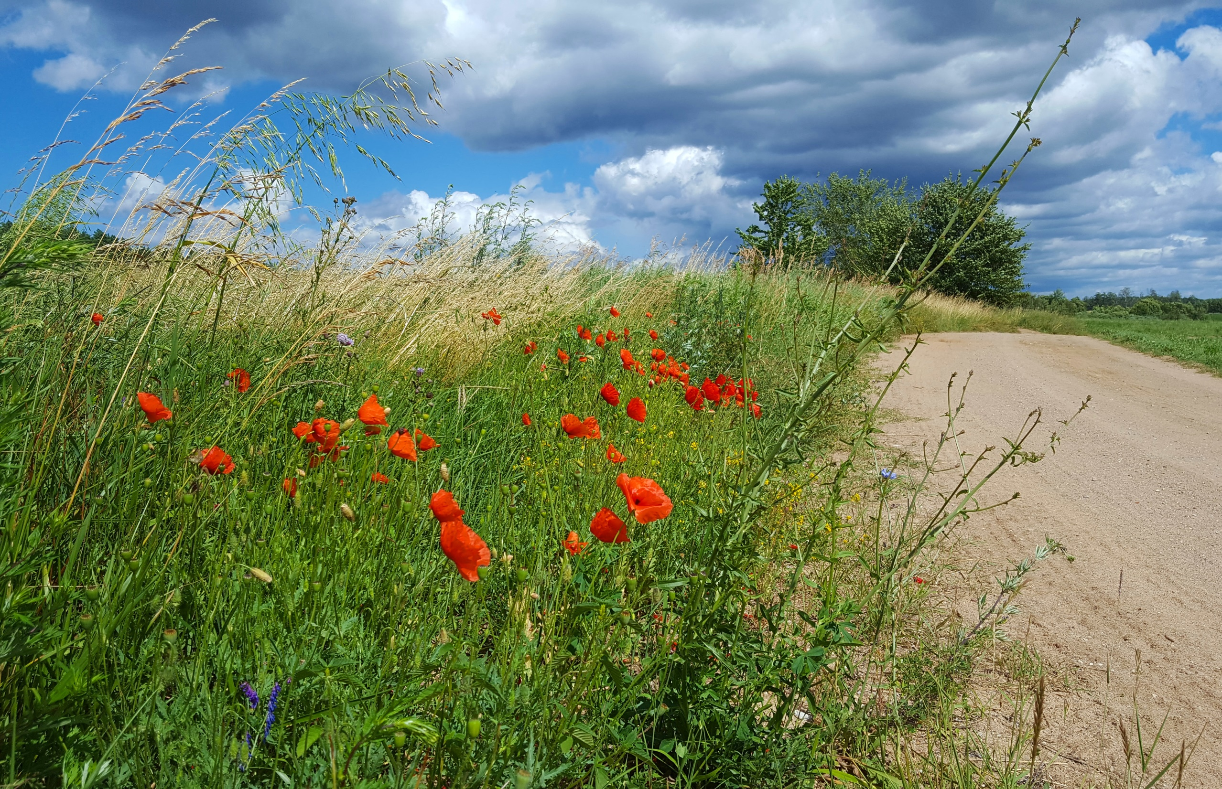
NASZA OFERTA

Slide 9
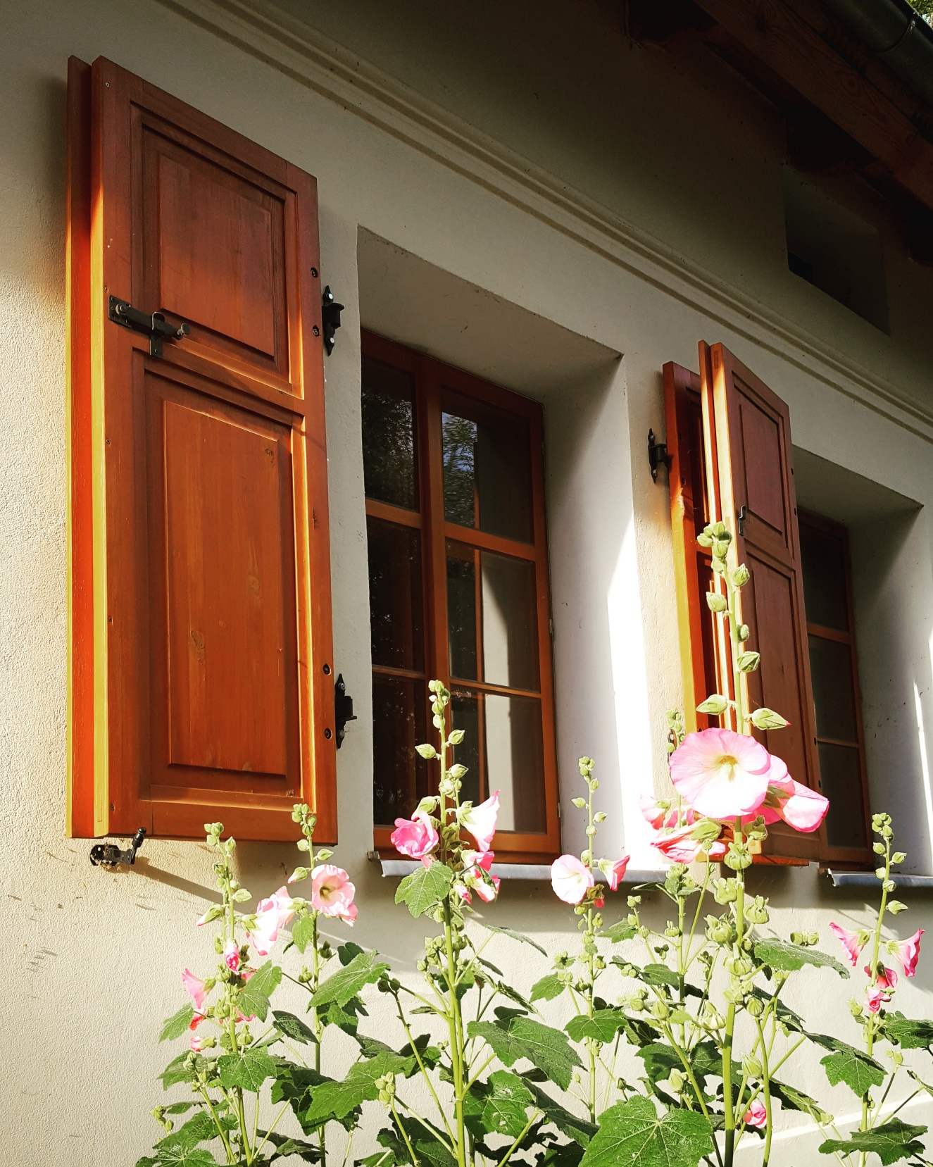
Lekcje muzealne
Zdobądź wiedzę o Mazurach
Organizujemy lekcje muzealne dla dzieci, młodzieży, studentów i seniorów. Czego dotyczą proponowane przez nas lekcje muzealne?
Przyroda mazurska w twórczości Michała Kajki
Z czego śmieli się nasi dziadkowie – Opowieści Ucieszne Michała Kajki
Bóg śpi na Mazurach – obrzędowość i religijność mieszkańców regionu
Michał Kajka - od pruskiego regalisty do polskiej tożsamości narodowej
Gwara mazurska, mowa potoczna dawniej i dziś
Bajki mazurskie, legendy i baśnie z Krainy Wielkich Jezior Mazurskich
Wsi spokojna, wsi wesoła… Jak żyło się na wsi w czasach Michała Kajki?
Historia Mazur utrwalona w poezji
Tamtych Mazur już nie ma. Co się stało na Mazurach? O nieznanej historii naszego regionu.
Czas trwania naszych lekcji muzealnych to około 45 minut

Slide 10
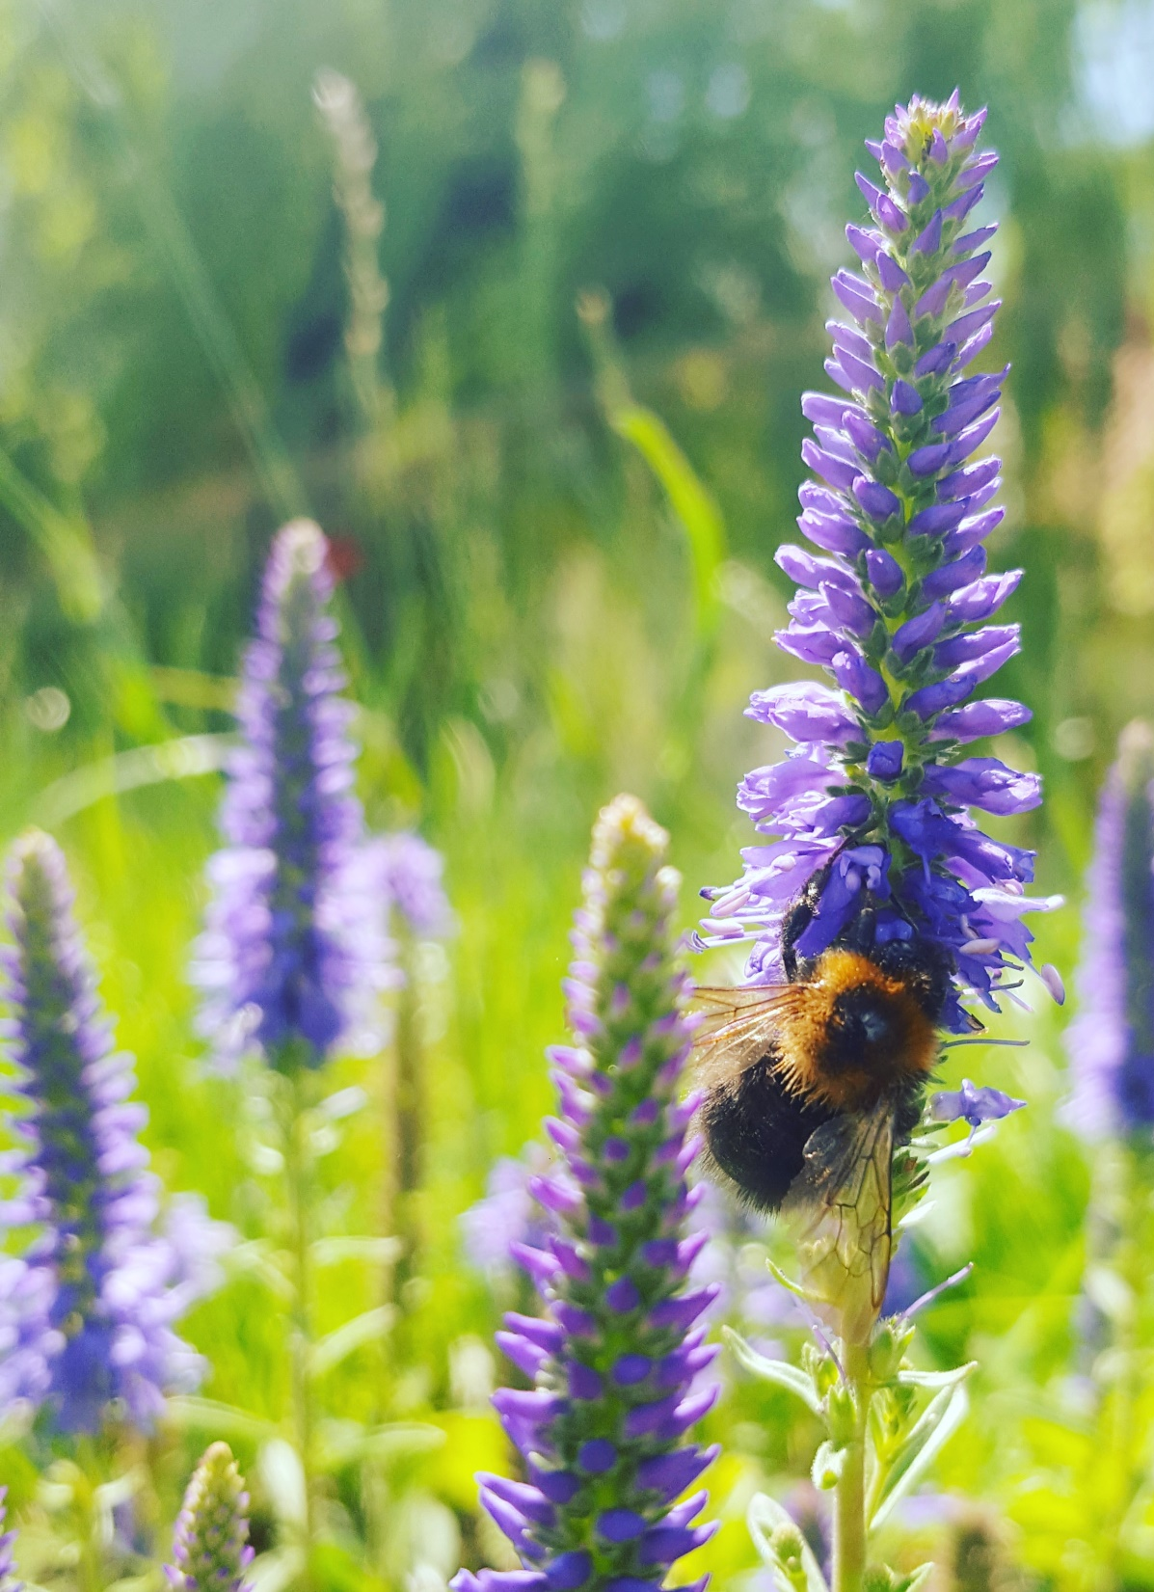
Ogródkowe podchody
Gry terenowe i zabawy kreatywne w Muzeum
Poznaj historię Mazur, dowiedz się więcej o naszym regionie, weź udział w organizowanych przez nas grach terenowych i literackich podchodach:
Śladami mazurskiej poezji
Tropem zaginionych wersów. Literackie podchody na Łące Poetów
Poetycki labirynt. Poznaj polskich poetów i znajdź wyjście z labiryntu
Z mazurskich jezior na morza i oceany O mazurskiej naturze, zwierzętach i drzewach
Gry, zabawy z dawnych lat. Kreatywna rozrywka na Łące Poetów
Etno-zabawy u Michała Kajki. Jak żyli i co robili nasi przodkowie?
Otwarta scena. Teatralne zabawy na Ogródkowej scenie
Obudź kreatywność - Jak będzie wyglądał świat za 20 lat. Tworzymy innowacje w domu pełnym kreatywności
Część gier i zabaw realizowana jest w plenerze

Slide 11
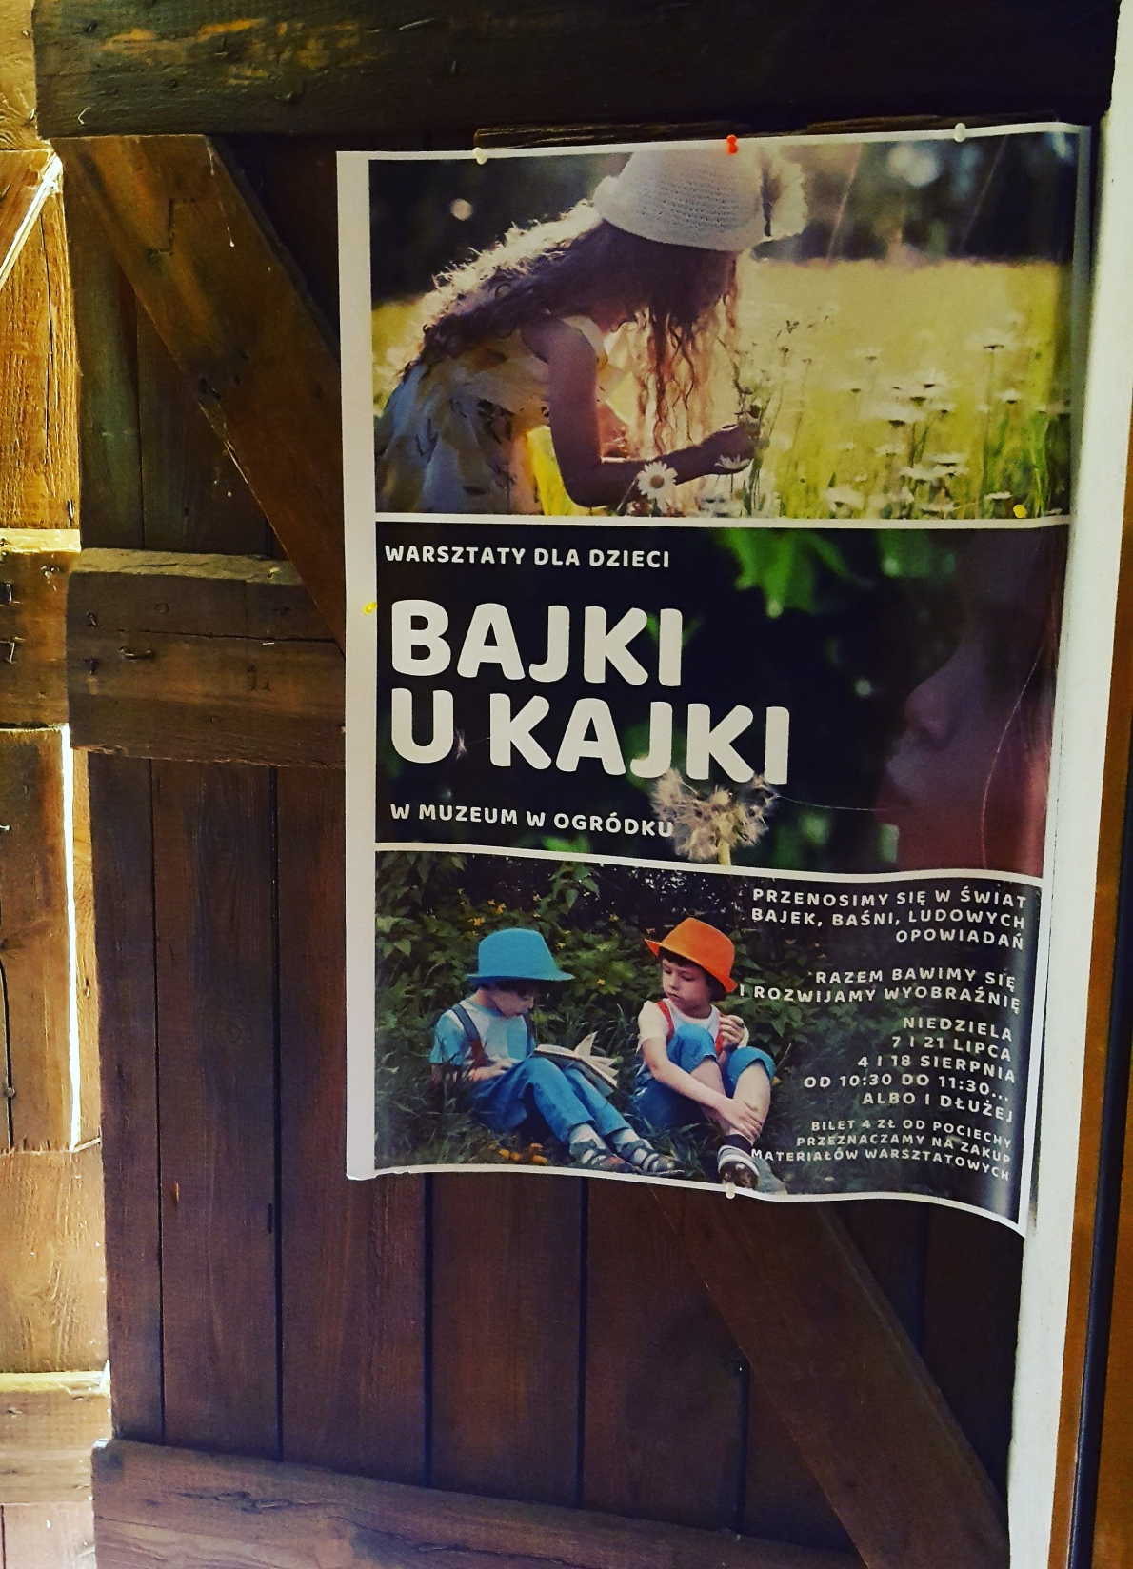
Bajki u Kajki
Wkraczamy w świat wyobraźni
Warsztaty dla dzieci, w których poznajemy niezwykłe bajki mazurskie, polskie i z dalekich zakątków naszego globu
Pobudzamy kreatywność i wprowadzamy w niezwykły świat wyobraźni baśni i legend
Warsztaty dla dzieci, młodzieży szkolnej i przedszkolnej

Slide 12
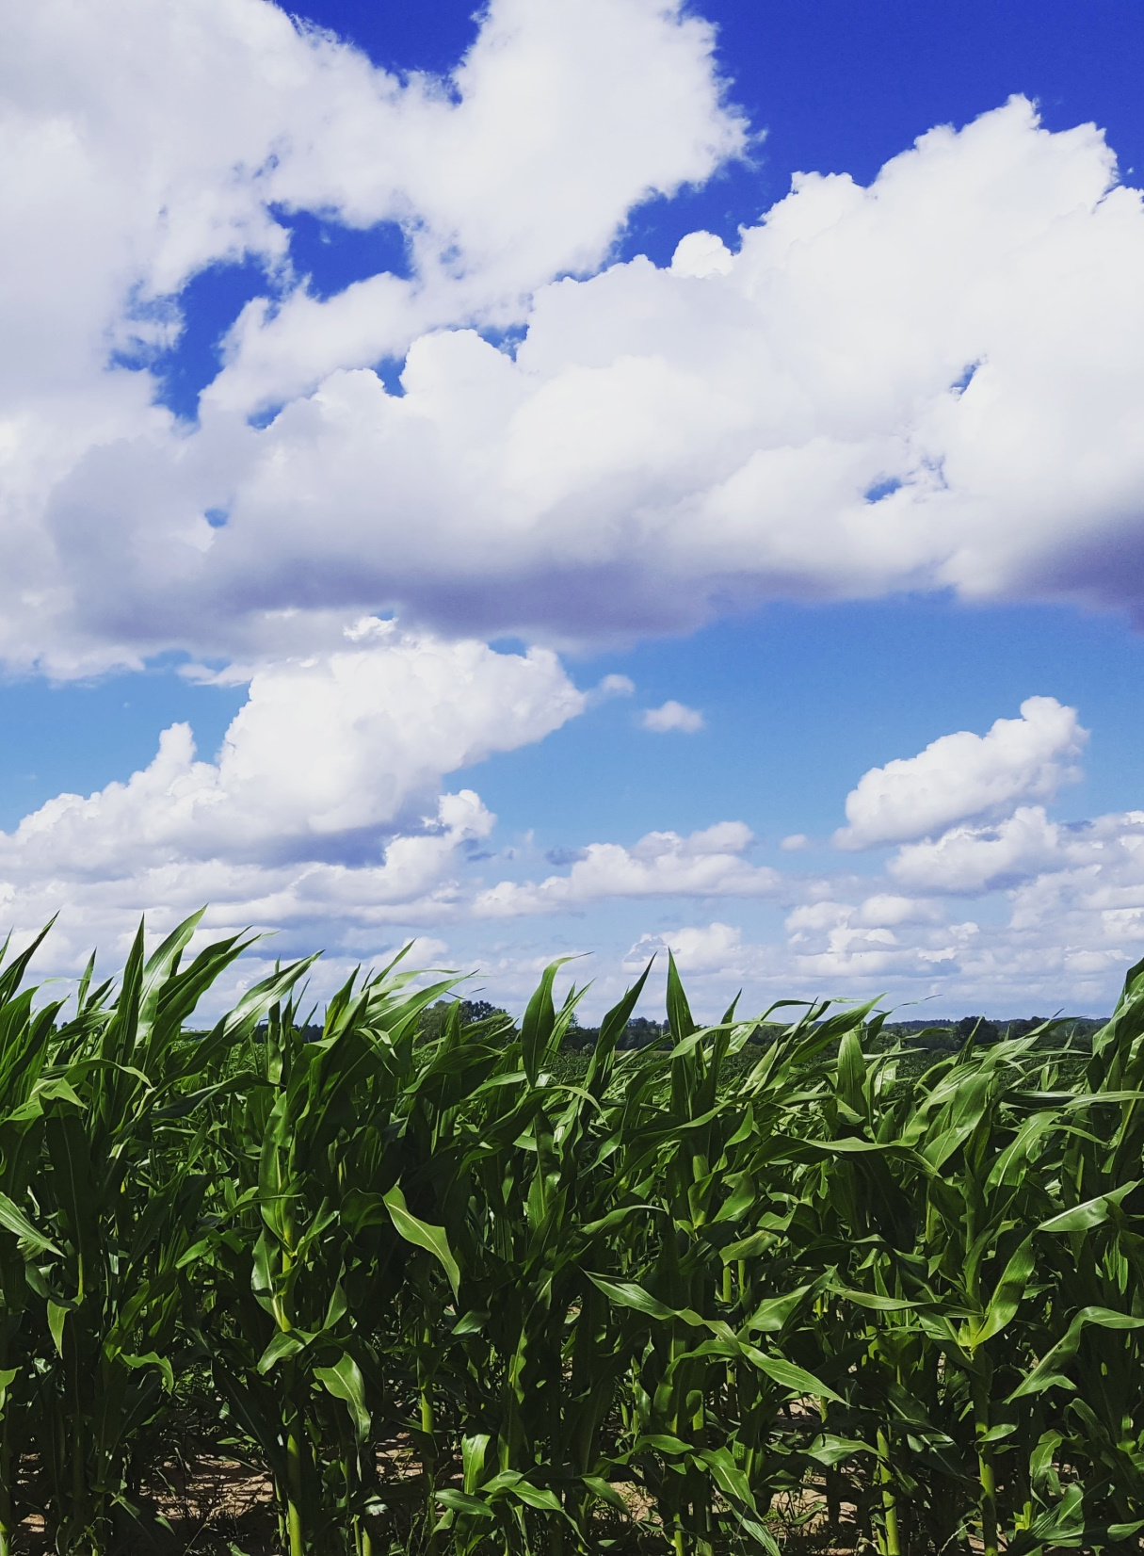
Zainspiruj się
Przestrzeń rozwoju dla Ciebie
Organizujemy warsztaty kreatywności, rozwoju osobistego, kształtujące świadomość i redukujące stres, wzbogacające umiejętności społeczne
Wykorzystujemy potencjał mazurskiego Ogródka - jako miejsca wyciszenia, gdzie można odnaleźć harmonię z przyrodą i naturą, z dala od zgiełku miasta, codziennych problemów
Warsztaty organizowane są w miesiącach letnich (czerwiec-lipiec-sierpień) i na zamówienie

Slide 13
Questing
Podążając szlakami Michała Kajki
Goście, przybywający na Mazury mogą skorzystać z nowej formy zwiedzania - questingu, czyli wędrówki połączonej z rozwiązywaniem zagadek
Questing polega na samodzielnym pokonywaniu nieoznakowanych szlaków, z tym że podczas wędrówki należy kierować się informacjami podanymi na mapce w formie wierszowanych łamigłówek
Uczestnicy questingu muszą odnaleźć określone miejsce i poznać jego historyczne lub przyrodnicze tajemnice
Gdy im się uda, wtedy otrzymują pieczątkę potwierdzającą rozwiązanie questu

Slide 14
Artyści na żywo
Słowo, muzyka, taniec
Na scenie plenerowej odbywają się co roku letnie spotkania z poezją śpiewaną, piosenką
autorską, poetyckim „słowem wyśpiewywanym” i muzyką kameralną
Gośćmi Ogródkowej sceny byli znakomici artyści m.in. Hanna Banaszak, Leszek Długosz, Joanna Konrad, Krzysztof Napiórkowski, Mirosław Czyżykiewicz, Tadeusz Woźniak, Joanna Trzepiecińska, Grzegorz Turnau, zespoły Dobre Wrażenie, Prostowniki. Poezję prezentowali m.in. Cezary i Katarzyna Żak, Grzegorz Daukszewicz
Odbiorcami są zarówno turyści odwiedzający Mazury, jak również społeczność lokalna
Letnie sezony kulturalne w Ogródku są efektem zaangażowania wielu ludzi, których połączyła wspólna idea ożywienia kulturalnego Mazur i promocji naszego regionu

Slide 15
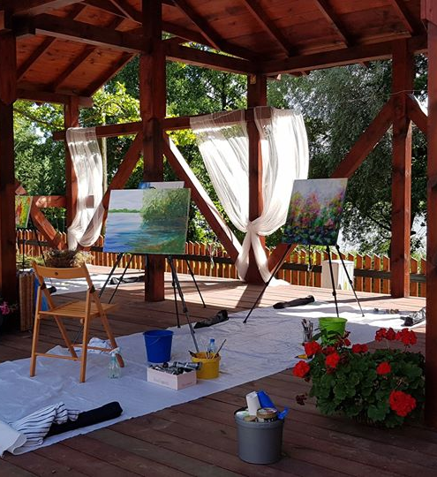
Plenery malarskie i projekty artystyczne
Ogródek jest również przestrzenią otwartą dla malarzy, rzeźbiarzy, artystów słowa, którzy w wyjątkowym miejscu, gdzie żył i tworzył Michał Kajka, chcą realizować własne projekty artystyczne i kulturalne
Dom Michała Kajki ponownie staje się miejscem aktywności twórczej. W Ogródku co roku odbywają się letnie warsztaty, w wyjątkowej przestrzeni sąsiadującej z malowniczym Jeziorem Kraksztyn
Wykorzystujemy energię tego niezwykłego miejsca na kulturowej mapie Mazur.
Pragniemy by przestrzeń, w której przed laty tworzył nasz mazurski poeta – Michał Kajka, żyła i inspirowała wszystkich odwiedzających Ogródek. Równocześnie motywowała do artystycznych poszukiwań i wchodzenia w głąb siebie

Slide 16
Kajakiem do Kajki
Szlak kajakowy im. Michała Kajki
Szlak kajakowy „Śladami Michała Kajki” jest jednym z ciekawszych szlaków mazurskich
Płynąc tą trasą można zobaczyć najładniejsze jeziora mazurskie nominowane niedawno przez fundację New7Wonders do Siedmiu Cudów Świata
Szlak wiedzie od wsi Ogródek, gdzie znajduje się dom jego patrona Michała Kajki, przez trzy niewielkie jeziora porośnięte roślinnością - duże Jezioro Orzysz, rzekę Orzyszę, następnie przez największe jezioro w Polsce Śniardwy i najdłuższy na Mazurach XIX-wieczny Kanał Jegliński do Pisza
Choć jest on wciąż mało znany przez kajakarzy stanowi atrakcyjne połączenie jezior: Orzysz, Tyrkło i Śniardwy
Współpracujemy z wypożyczalniami sprzętu kajakowego w okolicy. Organizujemy wspólne spływy kajakowe inspirowane poezją mazurskiego poety

Slide 17
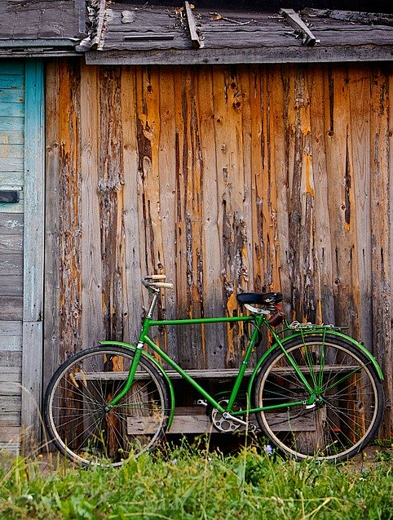
Rowerowe Mazury
Szlak rowerowy im. Michała Kajki
Ełk - Chruściele - Tracze - Mostołty - Pistki -Klusy- Jezioro Kraksztyn - Ogródek - Skomack Wielki - Jezioro Orzysz
Szlak im. Michała Kajki wiedzie 37 km traktem z Ełku do Skomacka Wielkiego
Z Ełku brzegiem jeziora prowadzi on do wsi Chrościele, skąd obok Jeziora Szarek wspina się na mocno pofałdowane tereny pokryte niedużym kompleksem leśnym przez Tracze, Mostoły, Pistki
Dalszy ciąg w kierunku północno-wschodnim biegnie poprzez lasy rosnące nad brzegiem Jeziora Lipińskiego do Klus. Następnie brzegiem Jeziora Kroksztyn do Ogródka
Po odwiedzinach Muzeum brzegiem Jeziora Rostki, poprzez znów mocno urozmaicony teren - kierujemy się do Skomacka Wielkiego i dalej w kierunku Jeziora Orzysz
Tutaj, nad jego brzegiem, na okazałym grodzisku jaćwieskim, szlak się kończy. Szlak ten można przedłużyć w kierunku Starych Juch
Współpracujemy z wypożyczalniami rowerów w okolicy. Organizujemy wspólne wyprawy rowerowe inspirowane poezją mazurskiego poety

Slide 18
Pociąg do Kultury
Wsiąść do pociągu nie byle jakiego
Wspólnie z Muzeum Historycznym w Ełku organizujemy:
Przejazdy pociągiem Ełckiej Kolei Wąskotorowej w ramach, którego turyści i nasi goście mogą poznać lepiej świat mazurskiej poezji i literatury, zanurzyć się w historię Mazur i naszego regionu
Poetyckie warsztaty w wagonach Ełckiej Kolei Wąskotorowej, gdyż Michał Kajka był miłośnikiem podróży koleją
Po województwie warmińsko-mazurskim kursuje pociąg spółki POLREGIO Michał Kajka, gdzie pasażerowie mogą zapoznać się z poezją Michała Kajki i lepiej poznać kulturę naszego regionu

Slide 19
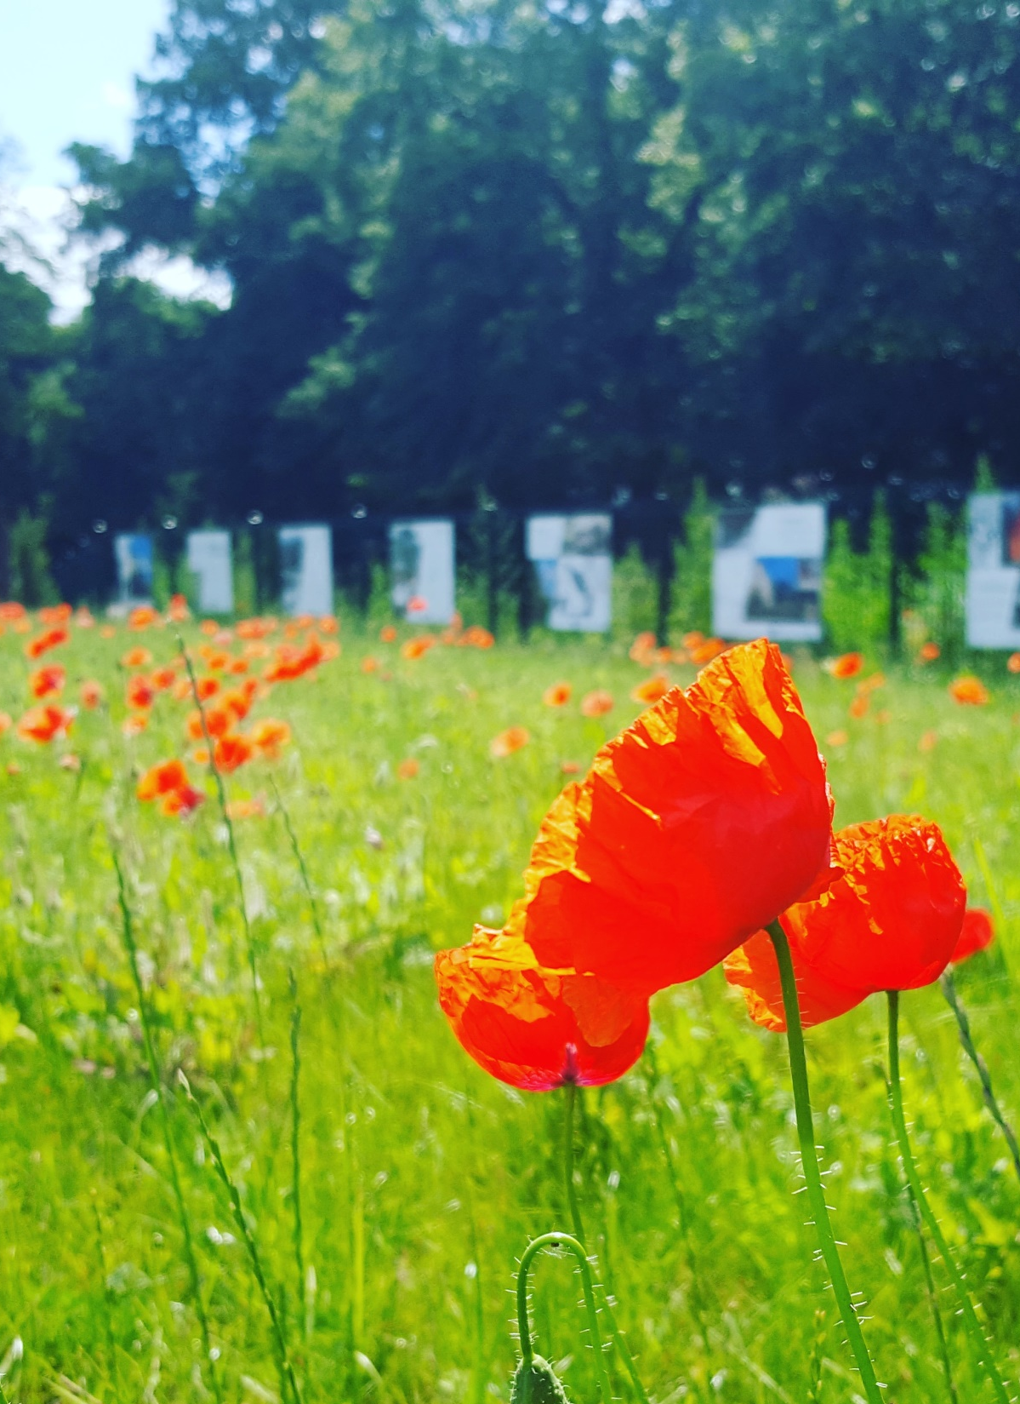
W Sadzie Mazurskim Na Łące Poetów
Zbliżamy do natury
W 2019 r. rozpoczęliśmy aranżację przestrzeni wokół Muzeum. Już wkrótce w sąsiedztwie Domu Michała Kajki zacznie funkcjonować Sad Mazurski z tradycyjnymi odmianami drzew owocowych, które kiedyś występowały w przydomowych ogródkach. Wraz z nastaniem wiosny tworzymy Łąkę Poetów. Wydzieliliśmy fragment naszej muzealnej przestrzeni, w której pozwalamy swobodnie rosnąć polnym kwiatom, wysokim trawom. Dostrzegliśmy, jakie spustoszenie przynosi susza i co dzieje się z naszym ekosystemem. Dlaczego łąka?
rośliny łąkowe sprzyjają oczyszczaniu powietrza z zanieczyszczeń
dzięki rozbudowanemu systemowi korzeniowemu łąki są odporne na suszę
w czasie ulewnych deszczy mogą absorbować dwa razy więcej wody niż trawnik
chcemy by przestrzeń wokół Muzeum była pełna pożytecznych owadów: pszczół, motyli czy trzmieli, a także ptaków i małych ssaków

Slide 20
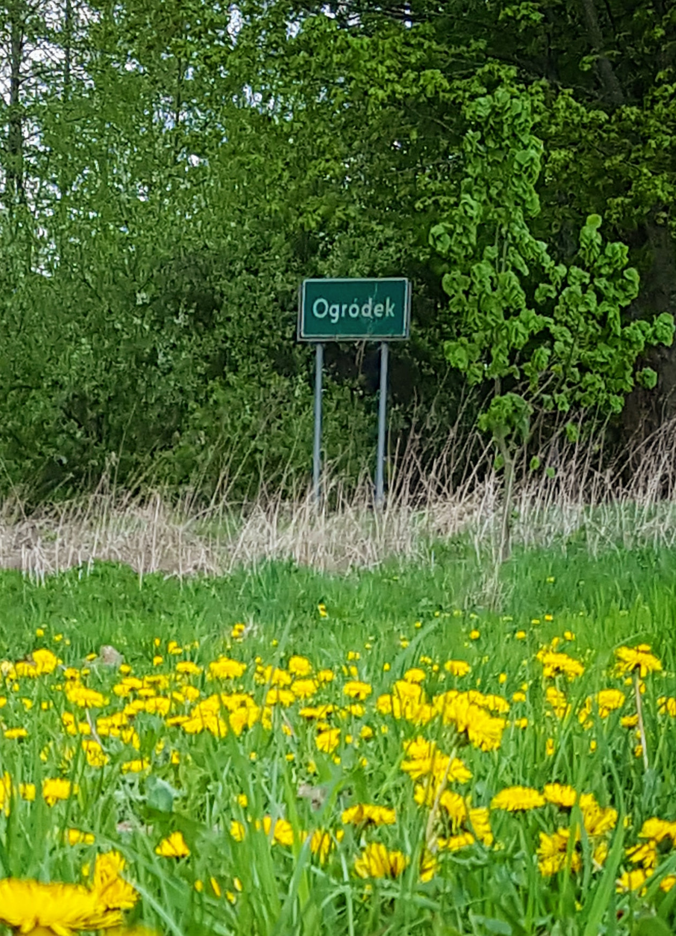
Ogólnopolski Konkurs Poetycki im. Michała Kajki
.
Prezentujemy współczesną poezję
Muzeum Michała Kajki w Ogródku od XV edycji organizuje Ogólnopolski Konkurs Poetycki im. Michała Kajki pod patronatem dwumiesięcznika literackiego Topos oraz Gazety Olsztyńskiej.
Warunkiem uczestnictwa jest przesłanie trzech niepublikowanych i nieocenianych wierszy. Ranga konkursu z każdym rokiem wzrasta
W ten sposób poezja co roku powraca do miejsca, gdzie przed laty tworzył najbardziej znany mazurski poeta – Michał Kajka. W minionych latach w skład jury wchodzili m.in.: Krzysztof Kuczkowski, Dariusz Kulesza, Wojciech Kass, Przemysław Dakowicz, Erwin Kruk, Wojciech Gawłowski, Tadeusz Dąbrowski, Marek Zagańczyk, Teresa Tomsia
Nagrody przyznawane są twórcom współczesnej polskiej liryki, a jej laureatami byli do tej pory m.in.: Małgorzata Lebda, Jerzy Fryckowski, Łucja Dudzińska, Łukasz Jarosz

Slide 21
Masuria Store
Sklep z pamiątkami | Księgarnia regionalna
W naszym Muzeum funkcjonuje księgarnia i sklep z mazurskimi pamiątkami
Nasi goście mogą nabyć wyroby rękodzielnicze produkowane przez lokalnych artystów i rzemieślników
Oferujemy książki, przewodniki, zbiory poezji dotyczące Mazur, historii i kultury regionu
W naszym sklepie do nabycia są pamiątki związane z najbardziej znanym mazurskim poetą - Michałem Kajką
Dlaczego Masuria Store?
Bo w Muzeum M. Kajki opowiadamy historię o Mazurach i naszym regionie; świecie którego już nie ma i ludziach, którzy jeszcze 70 lat temu zamieszkiwali tę krainę

Slide 22
Work & Away
Muzeum jest propagatorem idei Work&Away. Opiera się ona na społeczności, która łączy osoby potrzebujące pomocy w domu, biznesie, czy kulturze z wolontariuszami chcącymi podróżować taniej, a przy okazji czegoś się nauczyć. Nie gwarantujemy wynagrodzenia za pracę, ale zapewniamy dach nad głową oraz wyżywienie. W wolne dni natomiast będziesz mógł podróżować po okolicy i robić, co ci się żywnie podoba. Liczba wymaganych godzin pracy nie jest duża - chcemy byś wspierał nas około 5 godzin dziennie, 5 dni w tygodniu
Co-working
Wspieramy ideę co-workingu - wspólnej pracy. Dajemy możliwość indywidualnej lub wspólnej pracy w wynajętym pomieszczeniu, wykorzystywanym głównie przez tak zwanych freelancerów. To otwarta przestrzeń, na której umieściliśmy biurka przystosowane do pracy. Dodatkowo zapewniamy nocleg w naszym Apartamencie. Umożliwiamy pracę na łonie natury, w sąsiedztwie jeziora, jedynie 15 minut autem lub 1 godzinę rowerem od Ełku - centrum społeczno-gospodarczego regionu, gdzie przedsiębiorcy mogą korzystać z zasobów Parku Naukowo-Technologicznego

Slide 23
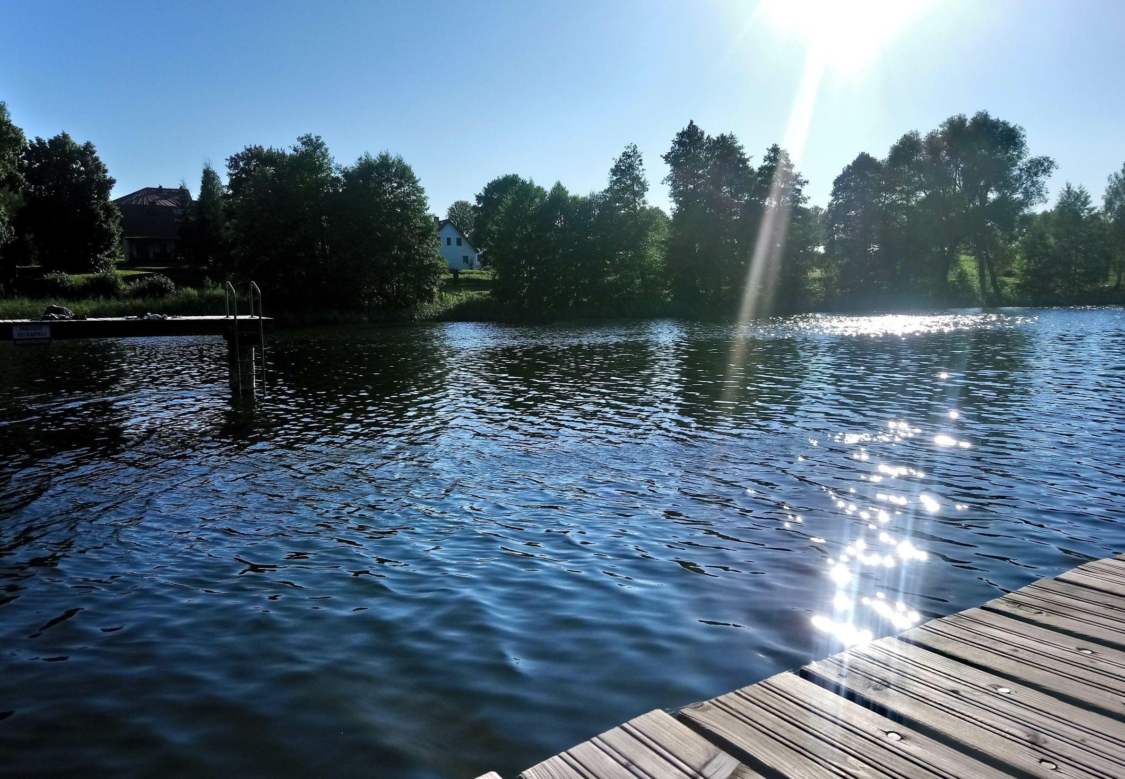
ZAWITAJ NA MAZURY

Slide 24
Muzeum pod chmurką
Wystawy plenerowe
W przestrzeni wokół Muzeum umieszczamy cyklicznie wystawy plenerowe dotyczące tematyki związanej z literaturą, poezją, sztuką i historią
Prezentujemy kulturę i tradycję Warmii i Mazur, wychodząc poza mury Muzeum
W okresie letnim otwieramy galerię obrazów tworzonych przez lokalnych artystów i amatorów, którzy chcą dzielić się swoją pasją z innymi
W ostatnim roku prezentowaliśmy m.in. wystawę „Zanikające i nieistniejące wsie gminy Orzysz: Gorzekały i Oszczywilki – kiedyś i teraz”. Powstała w ramach projektu zrealizowanego przez Fundację Poligon Kultury Gorzekały

Slide 25
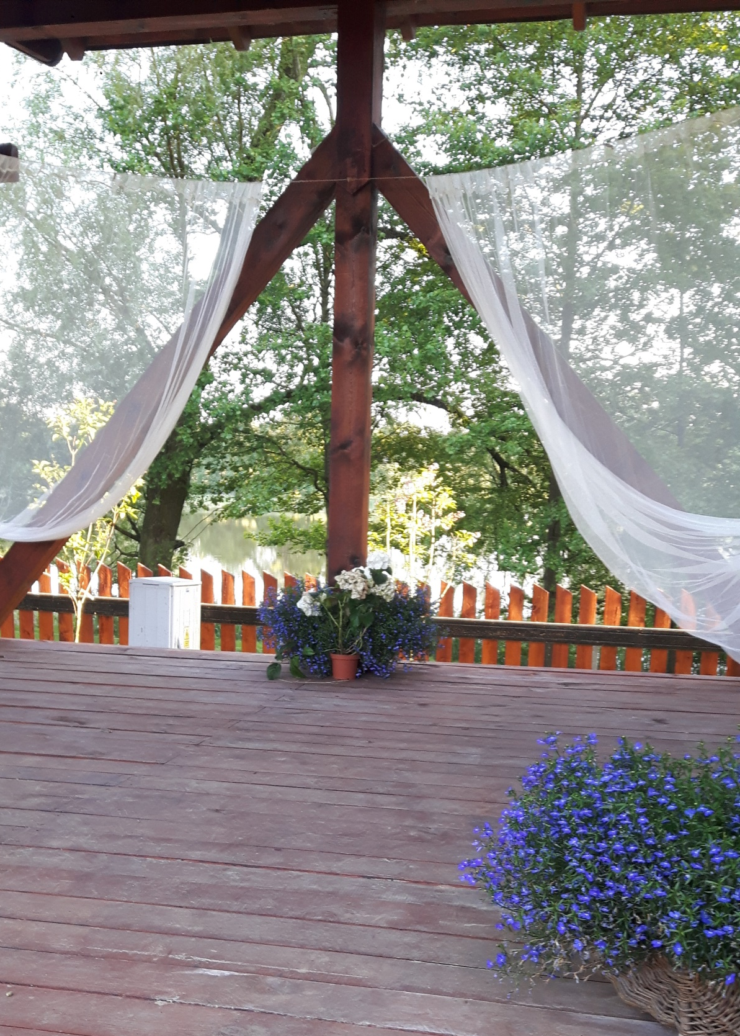
Otwarta Scena
Open Stage Project
Scenę w Muzeum Michała Kajki oddajemy lokalnym artystom, pasjonatom i muzykom-amatorom
Oddajemy im przestrzeń w sąsiedztwie Domu Michała Kajki do prezentacji swojego dorobku i dzielenia się z gośćmi Muzeum talentem i pasją
Na Ogródkowej scenie występują zespoły z Ełku, Orzysza, Pisza, Rucianego Nidy, Olsztyna, Augustowa, ale również odległych zakątków Polski

Slide 26
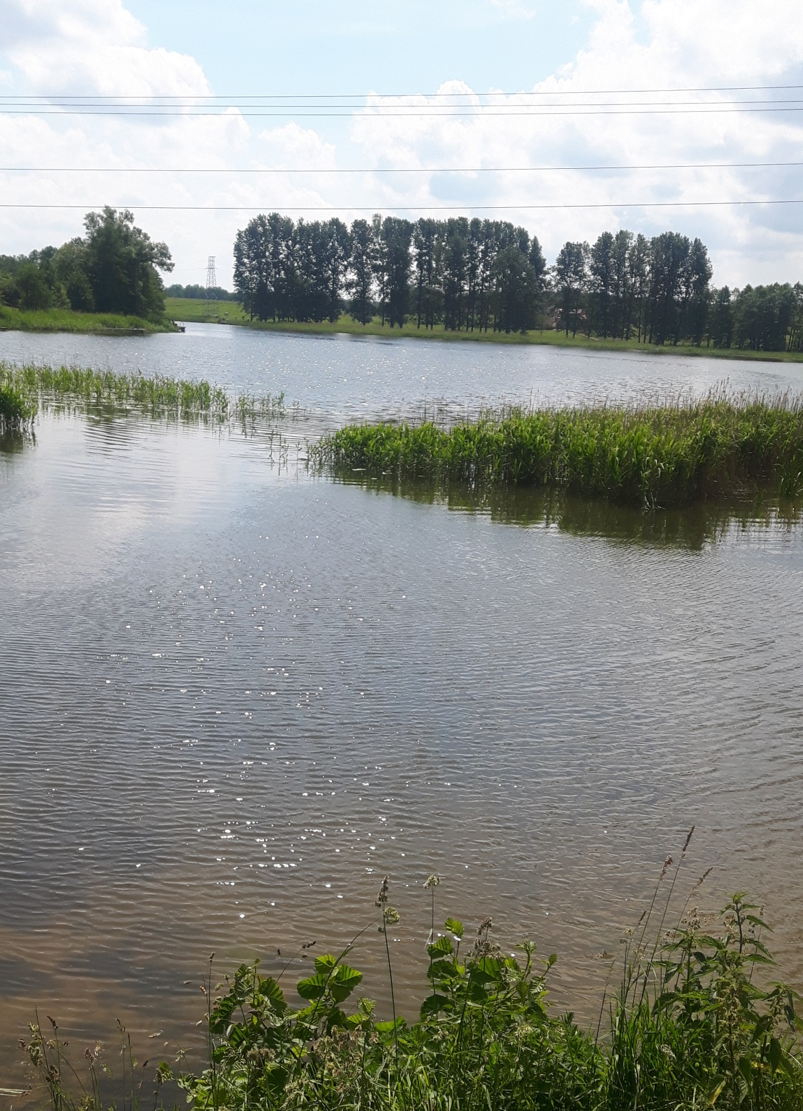
Mazurskie plażowanie
Relaks, czyste powietrze, bliskość natury
Dzięki aktywności mieszkańców i władz gmin Orzysz, Ełk i Stare Juchy w sąsiadujących z Ogródkiem miejscowościach (Klusy, Skomack Wielki, Rożyńsk, Rostki Skomackie) i samej wsi funkcjonują plaże wiejskie
Każdego lata goście odwiedzający nasze Muzeum mogą w upalne dni skorzystać z uroków kąpieli w wodach Jeziora Kraksztyn, Jeziora Druglin Duży i Jeziora Orzysz
Nasze Muzeum położone jest w odległości kilkunastu kilometrów od plaż miejskich w Ełku i Orzyszu, nieco dalej plaże miejskie w Piszu, Mikołajkach, czy Giżycku, a także plaża nad Jeziorem Śniardwy - w miejscowości Nowe Guty. Pół godziny drogi od Ogródka znajduje się Szlak Wielkich Jezior Mazurskich

Slide 27
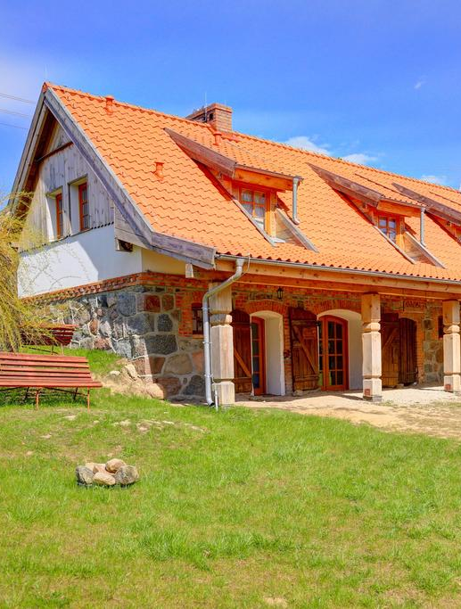
Apartament
Apartament mieści się w Muzeum Michała Kajki w Ogródku, co czyni go miejscem niezwykle cichym, spokojnym, twórczym. Jego wyjątkowe położenie – na uboczu, w zaciszu mazurskiej wsi wprawi naszych Gości w błogi stan odpoczynku, relaksu i ucieczki od codziennego zgiełku
Otoczenie Muzeum jest doskonałym miejscem dla pieszych wędrówek czy rowerowych wypraw
Piękna, zielona okolica, mazurska wieś otoczona jest jeziorami: z zachodu Jeziorem Kraksztyn, a ze wschodu Jeziorem Druglin. O Jeziorze Druglin mówi się, że jest jednym z najpiękniejszych na Mazurach – posiada 13 wysp
Ogródek znajduje się między Orzyszem a Ełkiem, co daje możliwości zwiedzenia oraz skorzystania z tamtejszych atrakcji turystycznych
Rezerwacji można dokonywać przez stronę www.michalkajka.pl i www.booking.com.

Slide 28
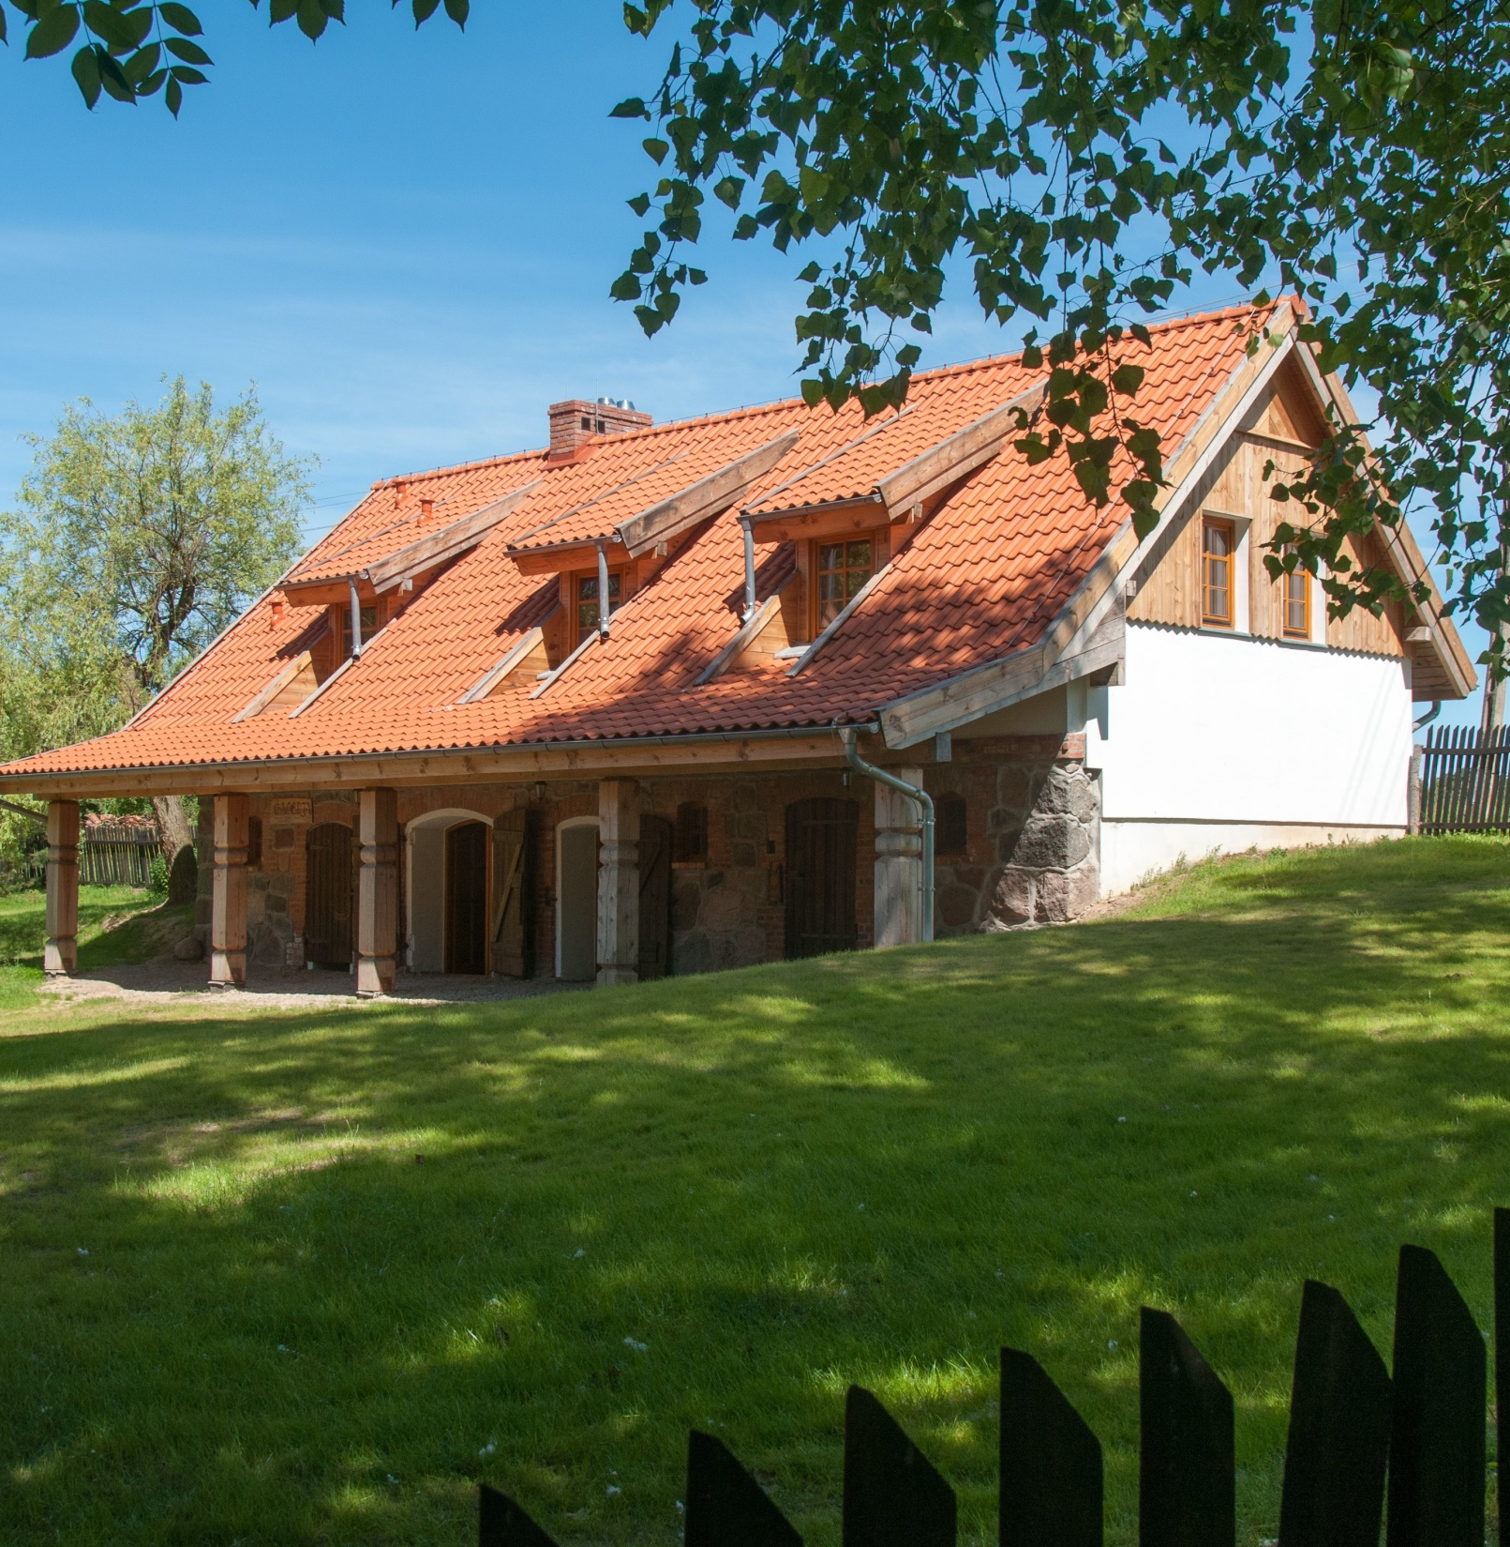
Ogródek „do wynajęcia”
Muzeum oferuje wynajem ogrodzonego terenu posesji ze sceną, sali kominkowej o powierzchni 42 m2 oraz trzypokojowego apartamentu z kuchnią i łazienką o powierzchni 70 m2 na organizowane:
ognisk
ślubów
fotograficznych sesji ślubnych
konferencji
wykładów
szkoleń
zebrań
jubileuszy
prezentacji małych form teatralnych i estradowych
koncertów
sesji i wystaw reklamowo-promocyjnych

Slide 29
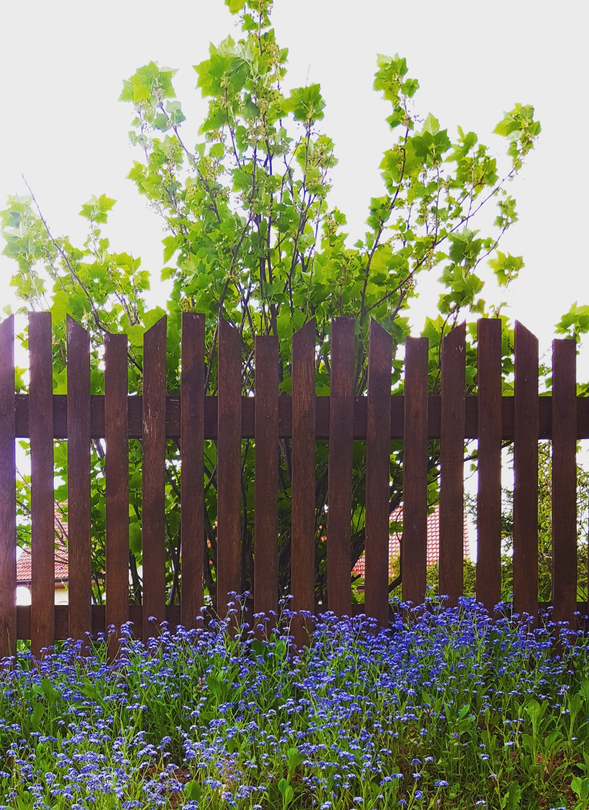
Dom Słowa i Designu
Nasz patron był społecznikiem, poetą, cieślą i głową rodziny
Czerpiemy z każdego z tych obszarów jego aktywności
Dlatego zwracamy uwagę na znaczenie twórczości poetyckiej oraz jej atrakcyjności we współczesnym świecie.
Wykorzystujemy poezję, wrażliwość artystyczną w takich obszarach jak: gospodarka 4.0., sektory kreatywne, design i nowoczesne technologie
Budujemy Dom Słowa i Designu - przestrzeń dla kreatywności, projektowania i programowania, środowisk start-upowych i miejsce wymiany kulturowej w globalnym networkingu

Slide 30
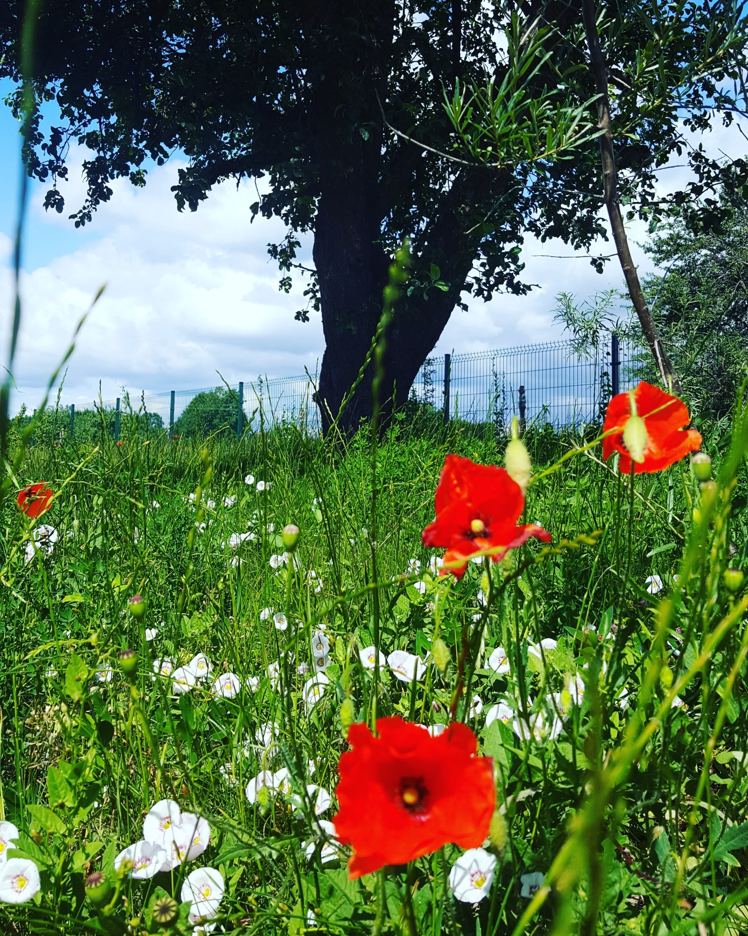
Ogródek Kreatywności
W obecnym świecie kreatywna postawa jest najbardziej pożądaną i jedną z najcenniejszych cech osobowości
Doskonałym pomysłem jest zachęcanie do aktywności, której efektem jest powstawanie czegoś nowego
W tym doskonale sprawdzą się wszelkie zajęcia plastyczne, manualne, w których tworzymy nowe rzeczy takie jak: lepienie z plasteliny, modeliny, rysowanie, malowanie, konstruowanie, gotowanie i pieczenie
Dlatego oddajemy przestrzeń naszego Muzeum do tworzenia i kreowania, rozwijającego wyobraźnie

Slide 31
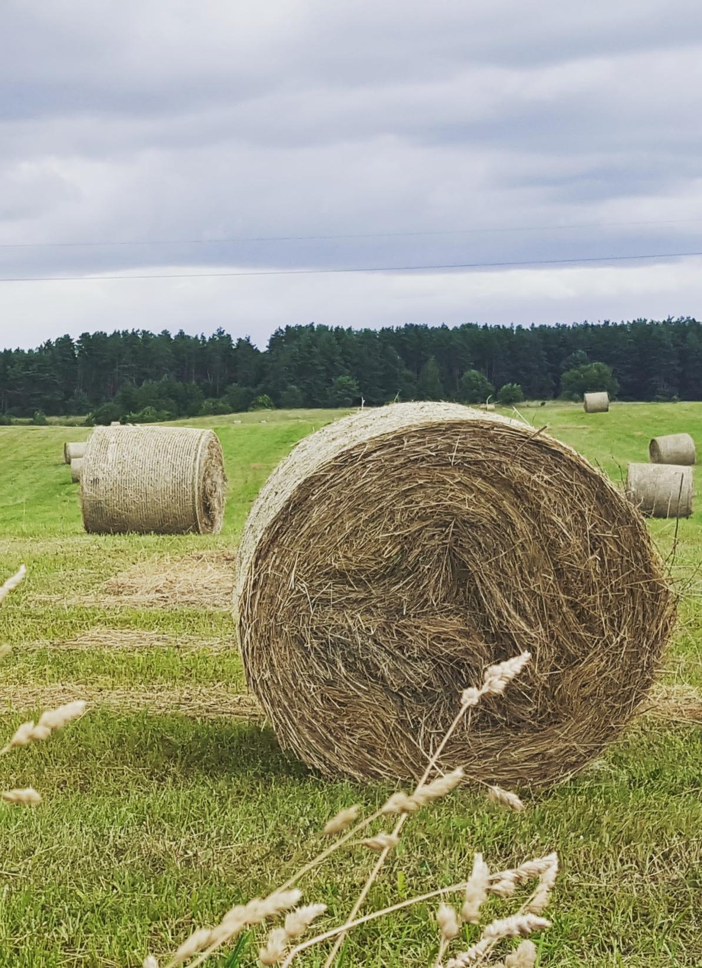
Robi Się na Mazurach
Wcielamy w życie ideę #Robi_Się
Tworzymy przestrzeń dla wszystkich, którzy chcą działać, rozwijać pasję, dzielić się swoimi umiejętnościami i zainteresowaniami z innymi
Dla każdego, kto ma pomysł, a nie wie jak go zrealizować, otwieramy perspektywy jego realizacji
Zapraszamy sąsiadów, przyjaciół, znajomych i tych, którym brakuje przestrzeni czy wsparcia
W Muzeum Michała Kajki, artysty, który potrafił łączyć pasję, aktywność społeczną, pracę zawodową, życie rodzinne i głębokie życie duchowe, pozwalamy na działania dla ambitnych, aktywnych i chcących zmieniać nasz świat. W myśl zasady "Wspólnie możemy więcej”

Slide 32
Gdzie warto wpaść?
Mazury cieszą niesłabnącym zainteresowaniem artystów, malarzy, pisarzy, poetów, rękodzielników. Wielu porzuca życie w dużych miastach i metropoliach, decydując się na zamieszkanie i życie w Krainie Wielkich Jezior
W naszym Muzeum podpowiemy Ci najciekawsze bazy noclegowe, wskażemy także warte odwiedzenia lokalne knajpy i restauracje. Pokażemy Wam miejsca, gdzie można kupić dzieła sztuki albo je tworzyć. Służymy wsparciem dla miłośników sportu, bo Mazury to przecież nie tylko żagle i kąpiele w jeziorze, ale również zimowe biegówki czy bojery na zamarzniętych jeziorach
Wskazujemy, gdzie wybrać się, żeby poczuć życie w stylu slow life. Ułatwiamy poznanie najgłębszych tajemnic naszej krainy, tych ukrytych w przyrodzie, ale również wyjątkowych miejscach kultury i sztuki

Slide 33
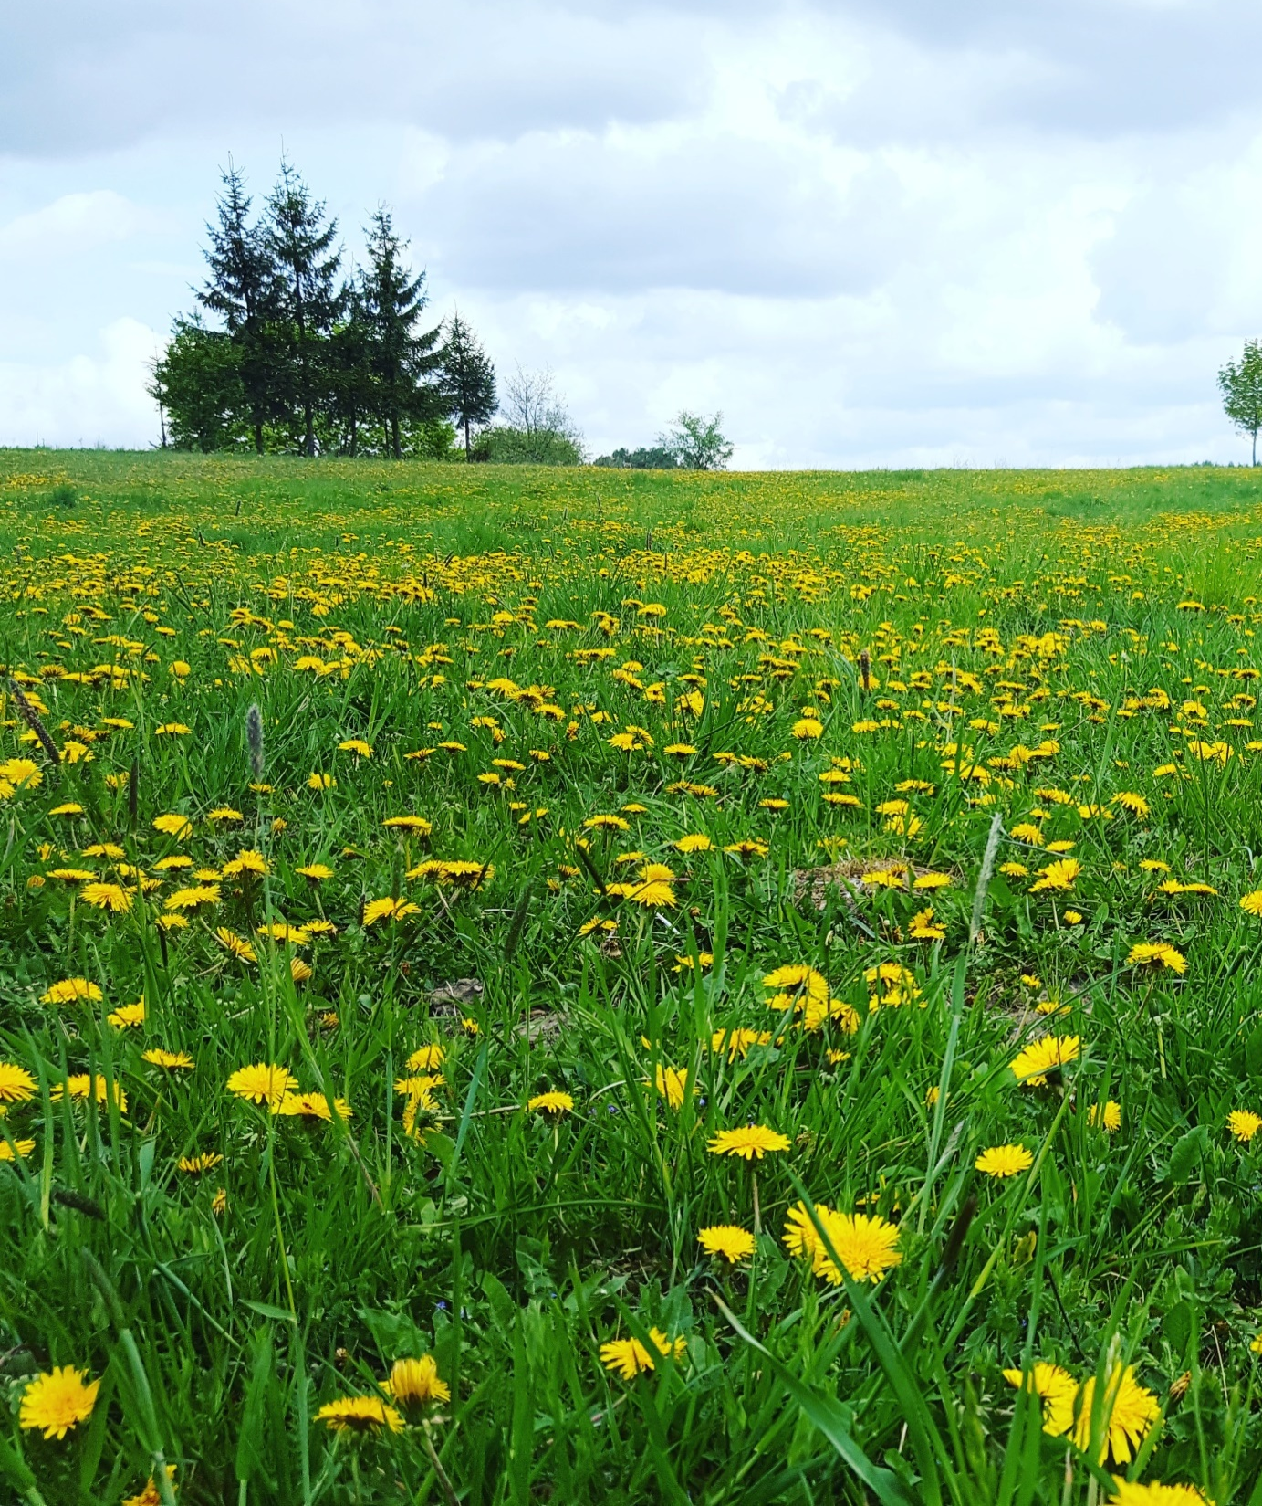
Gratka dla obcokrajowców
W związku z rosnącym zainteresowaniem odwiedzinami w naszym kraju i spędzaniem czasu na Mazurach, przez gości z całego świata, oferujemy turystom przybywającym do Ogródka możliwość zwiedzania Muzeum Michała Kajki w językach obcych
Aktualnie proponujemy zwiedzanie w języku angielskim, niemieckim i polskim
Nasz apartament cieszy się zainteresowaniem gości z zagranicy. Odpoczywali już u nas Czesi, Niemcy, Finowie, Chińczycy, Hiszpanie i Amerykanie
Rezerwacji można dokonywać przez stronę www.michalkajka.pl i www.booking.com.

Slide 34
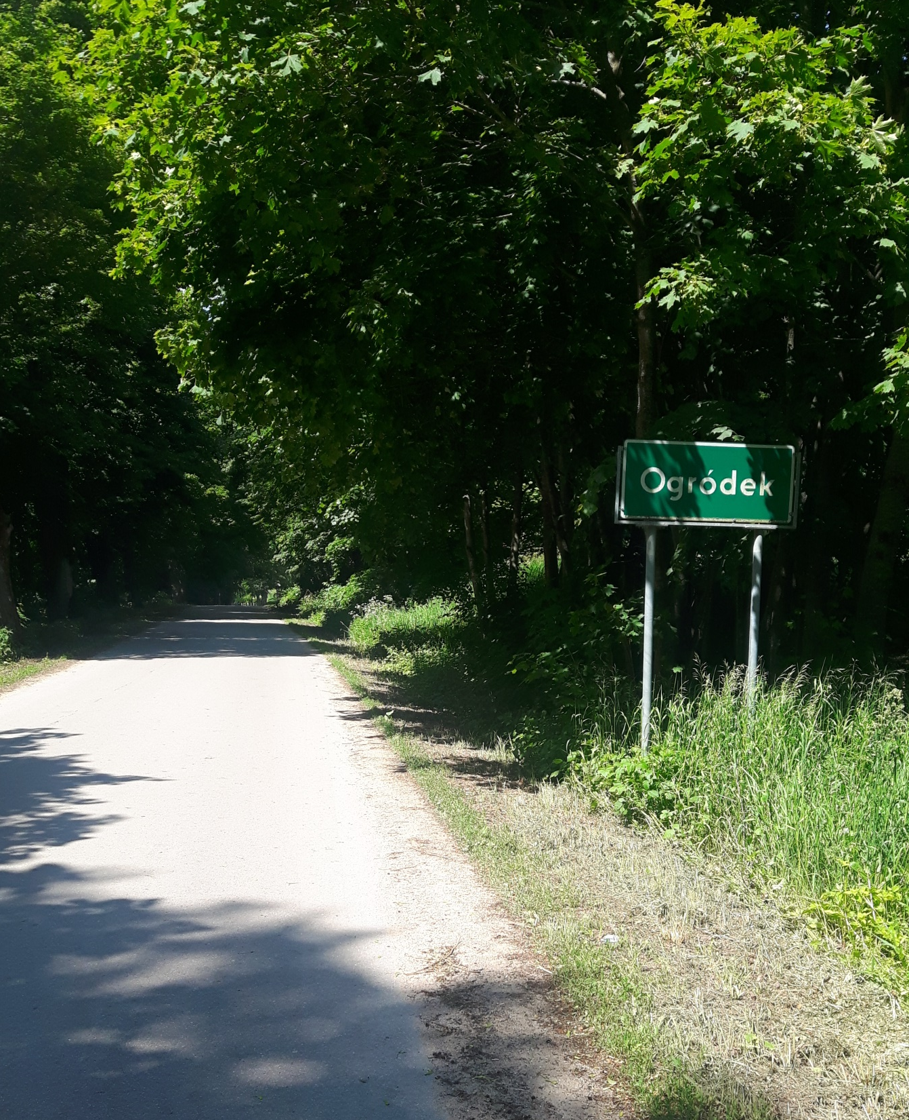
Jak dojechać?
🚗 samochód: z drogi krajowej DK16 należy skręcić w miejscowości Klusy w kierunku Ogródka
🚌 autobus: z Ełku lub Orzysza, należy wysiąść w miejscowości Klusy (następnie około 1,5 km na piechotę)
🚂 pociąg: do stacji kolejowej w Ełku (pociągi z Olsztyna, Suwałk, Białegostoku, Warszawy, Gdańska)
🚲 rower: z Ełku i Orzysza około 45 minut; z Wydmin i Starych Juch około 1 godziny
Znajdź nas
W Internecie www.michalkajka.pl
Na Facebooku facebook.com/muzeumkajki
Na Instagramie instagram.com/muzeumkajki
Na Booking.com booking.com/hotel/pl/apartament-mazury-w-muzeum-kajki.pl

Slide 35
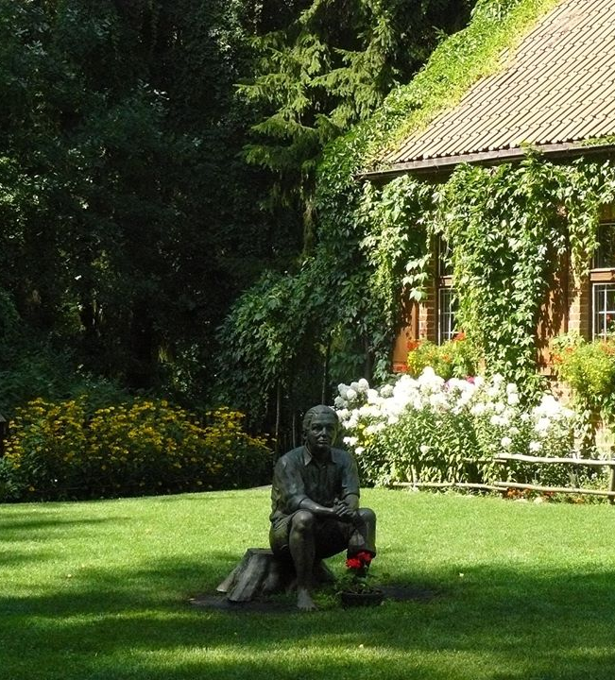
Leśniczówka Pranie
Magiczne miejsce w sercu Puszczy Piskiej
Muzeum Konstantego Ildefonsa Gałczyńskiego w Praniu to muzeum położone na terenie wsi Pranie, w samym sercu Puszczy Piskiej
Na muzealne zbiory składają się przede wszystkim pamiątki po Konstantym Ildefonsie Gałczyńskim, towarzyszące mu podczas pobytów w Praniu oraz pochodzące z jego warszawskiego mieszkania
Poza działalnością wystawienniczą, Muzeum pełni funkcję ośrodka kultury (organizacja koncertów, spotkań literackich) oraz edukacji
Muzeum jest obiektem całorocznym, czynnym w następujące dni:
od stycznia do kwietnia oraz od września do grudnia – od środy do niedzieli
od maja do czerwca oraz września do października – od wtorku do niedzieli
od lipca do sierpnia – codziennie

Slide 36
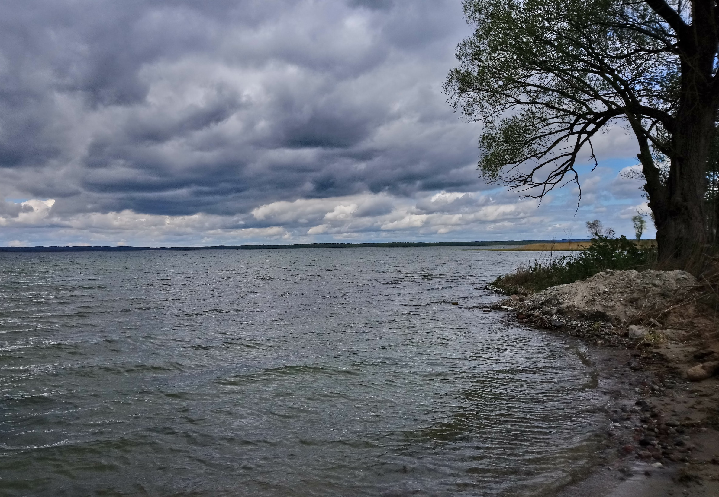
DO ZOBACZENIA NA MAZURACH

